Slide 2
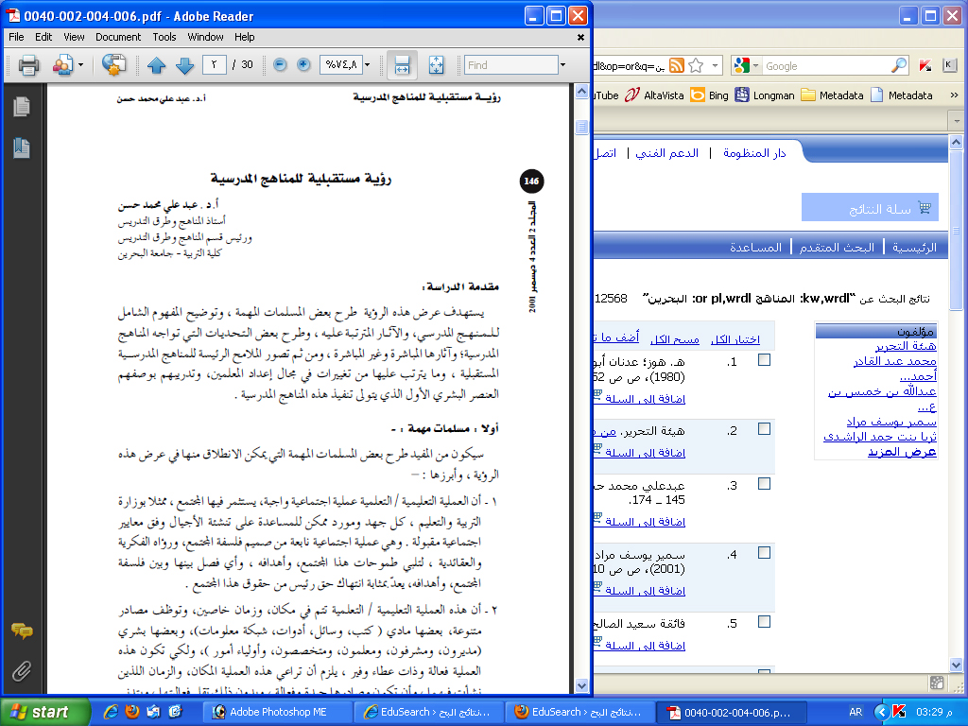

Slide 3
واجهات البحث
تمثل واجهات البحث الحديثة المصممة حسب المعايير الدولية الخاصة بمجال خدمات المعلومات احد مميزات قاعدتي EcoLink و EduSearch، حيث تحقق المعادلة الصعبة في الجمع بين الإتقان وسهولة الاستخدام.
وتتيح واجهات البحث عدة أساليب للبحث منها: البحث البسيط Basic Search والبحث المتقدم Advanced Search.

Slide 4
البحث البسيط
البحث البسيط يقدم الحل الأسرع والأسهل للمستخدم الجديد غير المتمرس.

Slide 5
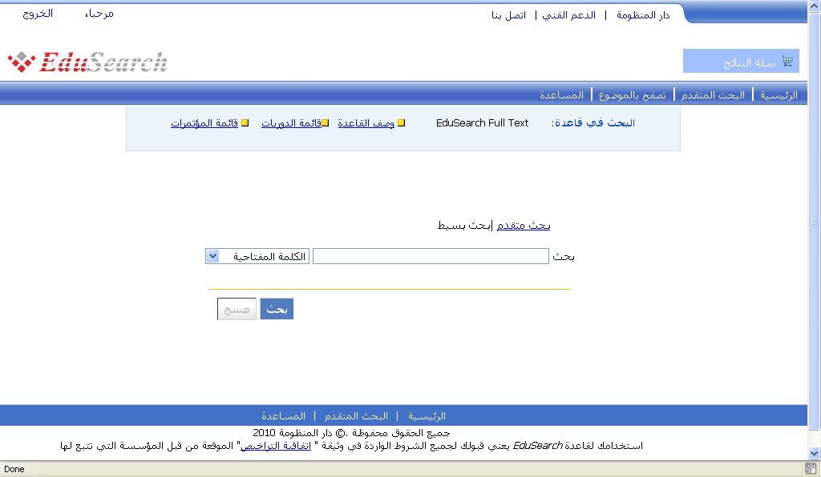

Slide 6
خيارات شاشة البحث البسيط

Slide 7
البحث المتقدم
هو الخيار المفضل للباحث المتمرس لما يقدمه من إمكانيات وتقنيات متقدمة، من خلال الحقول المحددة (المؤلف، عنوان المقال، موضوع المقال، الكلمات الدالة المفتاحية، مستخلص المقال وغير ذلك)،
استخدام معاملات الربط المنطقية مثل OR, NOT, AND و المحددات التي تقوم على تصفية نتائج البحث حسب رغبة المستخدم، وغيرها من تقنيات البحث والاسترجاع المتقدمة.
تتيح القاعدة البحث في مقالات دورية بعينها أو البحث الشامل المتزامن في كل الدوريات دفعة واحدة.

Slide 8
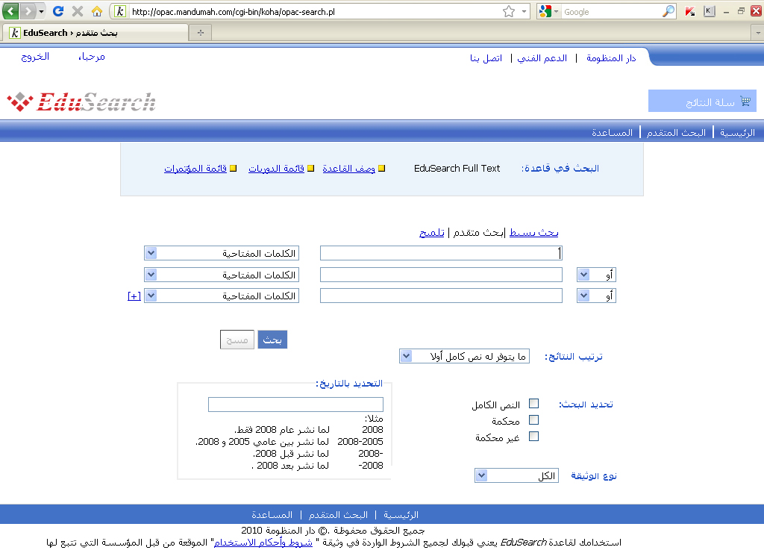

Slide 10
الكلمات المفتاحية / الكلمات المفتاحية ( عبارة )
الكلمات المفتاحية: وعادة ما تكون كلمات البحث المدخلة أكثر من كلمة، مثل: طرق التدريس.
الكلمات المفتاحية (عبارة): وهذا الحقل يفيد في البحث عن الجمل أو العبارات: الصفة والموصوف: التربية الإسلامية، المضاف والمضاف إليه: علم النفس أو جملة تتكون من ثلاث كلمات أو أكثر: مراكز مصادر التعلم.

Slide 11
الروابط المنطقية / رابطة ( و )

Slide 12
الروابط المنطقية / رابطة ( و )

Slide 13
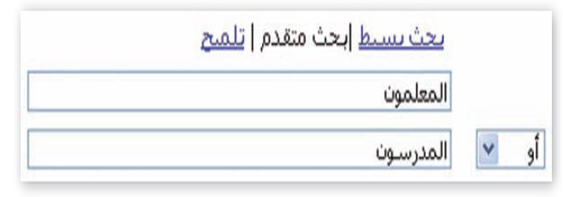
الروابط المنطقية / رابطة ( أو )
تفيد هذه الرابطة في البحث عن المترادفات، مثل "المعلمون" أو "المدرسون" أو صيغ أخرى لشكل الكلمة مثل "مدرسة" أو "مدارس" وغيرها من صيغ الكلمة

Slide 14
الروابط المنطقية / رابطة ( أو )

Slide 15
الروابط المنطقية / رابطة ( ليس )
تستخدم رابطة (ليس) الاستثنائية عندما نريد استبعاد كلمات أو مصطلحات من نتائج البحث. مثال ذلك، البحث عن المقالات ذات العلاقة بالمناهج، وفي الوقت نفسه استبعاد المقالات التي ورد فيها مصطلح "الجامعية" ضمن هذه المقالات

Slide 16
الروابط المنطقية / رابطة ( ليس )

Slide 17
المعالجة التلقائية
أل التعريف، حيث تم معالجتها بشكل شبه كامل، وعليه سيسترجع النظام الكلمات سواء كانت معرفة بال أو لم تعرف بال، علاوة على بعض اللواصق التي تسبق ال التعريف مثل الواو. وبناء عليه لا يتطلب الامر تدخل الباحث بل تتكفل به القاعدة آليا. تم معالجة الهمزات على أنها شكل واحد للحرف، فمثلا " ا، أ، إ، آ" تعامل معاملة حرف واحد في البحث والاسترجاع. الهاء والتاء المربوطة عولجت على أنها شكل واحد في البحث والاسترجاع.

Slide 18
استخدام البتر يدويا
ويستخدم للبتر رمز النجمة ( * ) ويوضع مكان الحروف التي اختلفت في آخر الكلمة المراد البحث عنها. كما موضح هنا:

Slide 19
البحث الصرفي ( شكل الكلمة ) / المعالجة باستخدام البتر يدويا بواسطة المستفيد
سيكون المسترجع ما يلي:
المعلم*
المعلمــــون
المعلمـــين
المعلمــــة
المعلمــــات

Slide 20
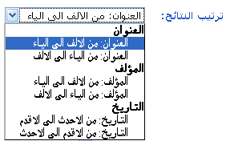
ترتيب نتائج البحث
يمكن للباحث في قواعد المعلومات أن يقوم بترتيب نتائج البحث وفق عدد من الخيارات كما هو موضح في الشكل أدناه:

Slide 21
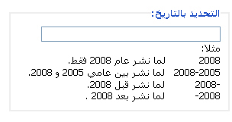
التحديد باستخدام تاريخ النشر
يدعم هذا الحقل البحث بتاريخ نشر محدد(السنة التي نشر فيها البحث أو المقال)،
التاريخ المستخدم هنا هو التاريخ الميلادي.

Slide 22
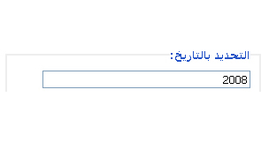
التحديد باستخدام تاريخ النشر
- الخيار الأول: تحديد البحث ضمن سنة معينة. مثل تحديد سنة 2008

Slide 23
التحديد باستخدام تاريخ النشر
- الخيار الثاني: تحديد البحث ضمن فترة زمنية محددة (من – إلى)
مثلا للحصول على ما نشر في الأعوام (2005، 2006، 2007، 2008)

Slide 24
التحديد باستخدام تاريخ النشر
الخيار الثالث: تحديد البحث ضمن فترة زمنية سابقة ومفتوحة،
يتطلب ذلك وضع علامة الشرطة ( - ) قبل السنة المطلوبة،

Slide 25
التحديد باستخدام تاريخ النشر
الخيار الرابع: تحديد البحث ضمن فترة زمنية لاحقة ومفتوحة،
يتطلب ذلك وضع علامة الشرطة ( - ) بعد السنة المطلوبة،

Slide 26
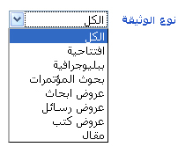
التحديد بنوع الوثيقة
من خلال هذا النوع من تصفية النتائج يستطيع الباحث أن يحدد نوع الوثيقة المسترجعة. وتغطي قواعد المعلومات الأنواع التالية من الوثائق:

Slide 27
صفحة عرض نتائج البحث
العرض المختصر: فكما هو موضح في الشاشة أدناه، يتم تقديم المعلومات الأساسية المختصرة فقط عن المادة المسترجعة، مثل: المؤلف، العنوان، المصدر... الخ.

Slide 28
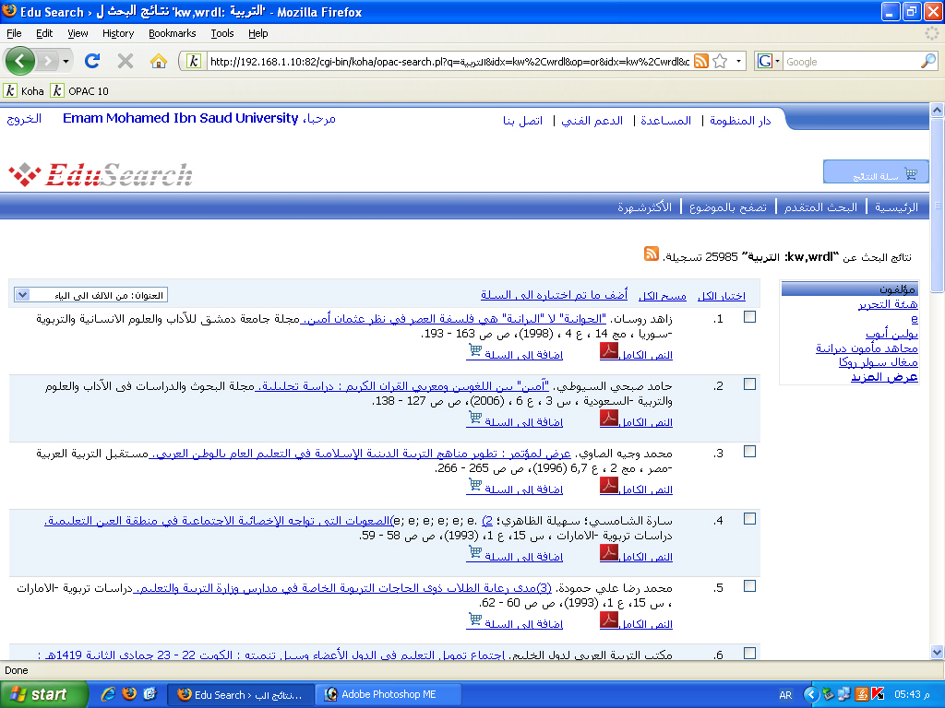

Slide 29
صفحة عرض نتائج البحث / العرض المختصر
اختيار الكل: بمجرد الضغط على هذا الرابط سيتم اختيار كل النتائج في هذه الصفحة وعددها (20) عشرون نتيجة؛ من اجل تحديدها لوضعها في سلة النتائج والتي تقدم بدورها خدمات متقدمة أخرى سيأتي ذكرها بالتفصيل (انظر: سلة النتائج).
مسح الكل: بمجرد الضغط على هذا الرابط سيتم مسح كل ما تم تحديده من قبل.
أضف ما تم اختياره إلى السلة: عند الضغط على هذا الرابط فإن كل ما تم تحديده مسبقا سيتم إضافته إلى سلة النتائج الموجودة في أعلى الصفحة والتي يمكن الوصول إليها بضغط هذا الزر (انظر: سلة النتائج)

Slide 30
سلة النتائج
تساعد هذه السلة الباحث في تجديد وجمع النتائج المناسبة التي توصل إليها خلال بحثه، بحيث لا يحتاج إلى تذكرها أو تدوينها على ورقة، بل يضيف إليها كلما وجد ما يناسبه خلال بحثه. وتجدر الإشارة هنا إلى أن النتائج التي يضيفها الباحث إلى السلة تبقى بها طوال فترة دخول المستخدم إلى القاعدة ولا تمسح إلا في حال خروجه من القاعدة أو مسحه هو لمحتوياتها . وتقدم السلة عددا من الخيارات

Slide 31
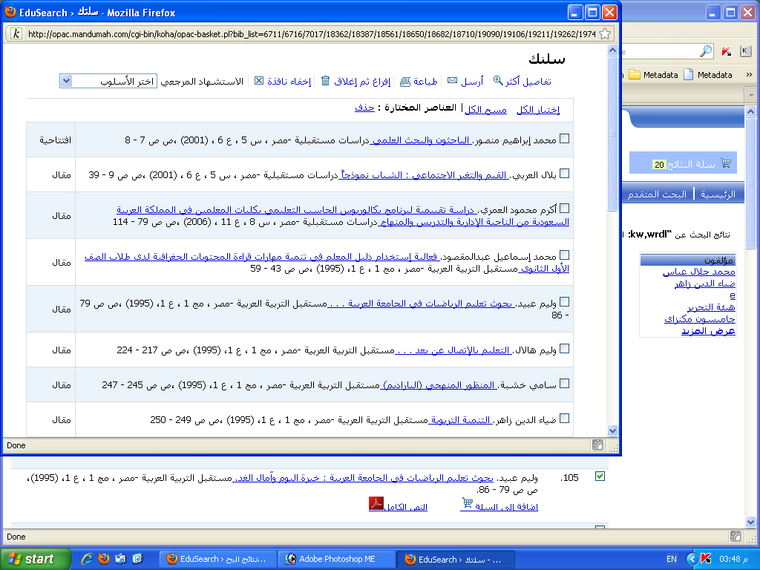

Slide 32
سلة النتائج
تفاصيل أكثر: بمجرد الضغط على هذا الرابط، ستنتقل إلى شاشة أخرى ضمن سلتك تعطيك بيانات تفصيلية أكثر للمواد التي اخترتها. وعند الرغبة في الرجوع للشاشة السابقة اضغط على زر عرض مختصر.
أرسل: يتيح هذا الرابط إرسال نتائج البحث الموجودة في السلة إلى البريد الإلكتروني الذي ترغبه.
طباعة: لطباعة نتائج البحث

Slide 33
سلة النتائج
إفراغ ثم إغلاق: لإفراغ السلة من نتائج البحث التي تم اختيارها، ومن ثم إغلاقها.
إخفاء نافذة: لإخفاء سلة النتائج فقط دون حذف محتواها، والرجوع للصفحة السابقة.
أسلوب الاستشهاد المرجعي : يتيح للباحث نسخ البيانات الببليوجرافية للمراجع التي يريد استخدامها في التوثيق المرجعي فيما بعد (انظر: الاستشهادات المرجعية)

Slide 34
بناء قوائم الإستشهادات المرجعية للمراجع
ومن الميزات الرائعة في قاعدتي EduSearch و EcoLink إمكانية بناء قوائم البيانات الببليوجرافية للأبحاث التي تجمعت من عمليات البحث حتى يتمكن الباحث من إضافتها إلى قوائم المراجع في الأبحاث التي يعمل عليها المستخدم. حيث يمكن استعراض، أو حفظ، أو نسخ، أو طباعة تلك البيانات الببليوجرافية حسب الصيغ العالمية المعروفة مثل: APA، MLA،Turabian، Chicago.

Slide 35
بناء قوائم الإستشهادات المرجعية للمراجع
فبمجرد الضغط على رابط عنوان المقال كما هو موضح أدناه

Slide 36
صفحة عرض نتائج البحث / العرض المفصل
ويقدم التفاصيل الببليوجرافية الكامل لك مقال

Slide 37
